Slide 1
Notes:
안녕하세요. 혹시 이 친구 아시는 분이 계신지 모르겠습니다. 수많은 서울 시민들의 발을 책임지고 있는 따릉이라는 친구인데요.
저렴한 이용요금으로 많은 사랑을 받고 있는 친구입니다.
그런데, 이런 착한 친구에게도 슬픈 사연이 존재했는데요.

Slide 2

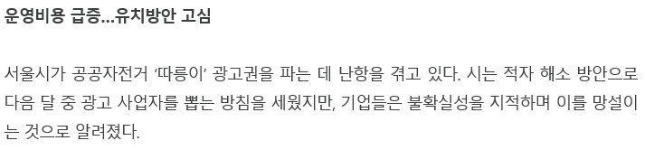
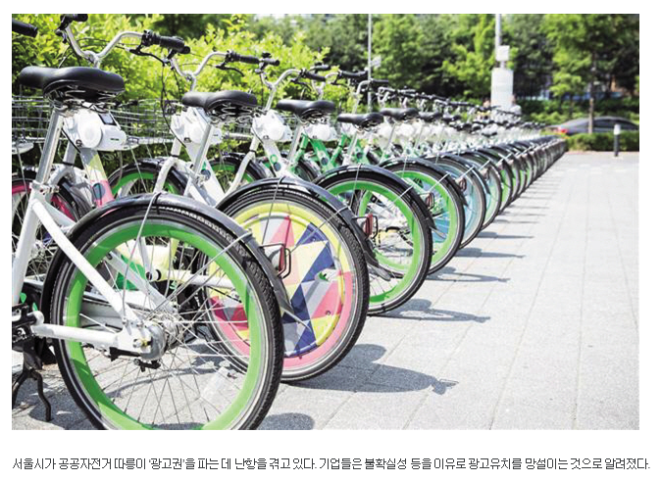
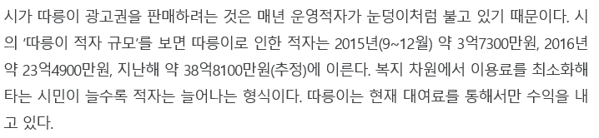
Notes:
바로 따릉이의 운영 비용이 매년 적자를 기록하고 있다는 것입니다. 이에 서울시는 따릉이에 광고를 부착하는 방안을 제시하였지만,
실 광고주들은 불확실성을 지적하며 광고를 싣기를 망설이고 있다고 하네요.

Slide 3


AD
따릉이는 광고를 싣고~
Team : 4 Merge
오세민 | 표병수 | 한용희 | 한호재
Notes:
네 그럼 본격적으로 발표 시작하도록 하겠습니다. 소개가 늦었습니다. 프로젝트명 따릉이는 광고를 싣고의 발표를 밭은 사머지 조의
한용희입니다. 감사합니다.

Slide 4

목차
프로젝트 개요
데이터 수집 및 탐색
데이터 전처리
데이터 분석
요약
Notes:
저희 발표의 전체적인 구성은 다음과 같구요, 발표 본격적으로 시작하도록 하겠습니다.

Slide 5


# 프로젝트 개요
연구배경
현재 따릉이 ‘이용 요금 수입’ 대비 ‘운영 비용’ 이 너무 큰 실정
15년 9월 이후 매년 ‘적자’ 기록 (17년 약 38억)
현재 따릉이 광고 효과와 방식에 대한 의문
AD
효율적인 광고를 위한 따릉이 빅데이터 분석
Notes:
먼저 연구 배경을 살펴보면, 앞서 언급했듯이 따릉이는 현재 이용 요금으로만 운영 비용을 충당하고 있는데 매년 적자를 기록하고
있는 실정입니다. 또한, 광고주들은 따릉이 광고의 효과와 방식에 대한 의문으로 광고를 망설이고 있는 실정인데요.
따라서, 저희 팀에서는 효율적인 광고를 위한 따릉이 빅데이터 분석을 실시하였습니다.

Slide 6
# 데이터 수집 및 탐색
Notes:
먼저 데이터 수집 및 탐색 과정입니다.

Slide 7
# 데이터 수집 및 탐색
데이터셋 리스트
서울시 공공자전거 대여이력 정보 (2017.07~2018.06)
서울시 실시간 자치구별 대기환경 현황(API) (2017.06~2018.06)
종관기상관측 데이터 (2017.06~2018.06)
서울시 공공자전거 대여소 정보
Notes:
저희가 수집한 데이터셋은 따릉이 17년 7월부터 18년 6월까지의 최신 1년 데이터를 사용하였구요. 서울시 대기환경 및 기상데이터
그리고 따릉이 대여소 정보 데이터를 사용하였습니다.

Slide 8
# 데이터 수집 및 탐색
서울시 공공자전거 대여이력 정보 (2017.06~2018.06)
680만 rows
대여일시 | 대여대여소번호 | 반납일시 | 반납대여소번호
Notes:
따릉이 대여이력 정보를 살펴보시면 따릉이 대여에 관한 여러가지 정보를 나타내고 있는데요, 저희는 따릉이 대여일시, 대여소번호
반납일시 반납대여소번호를 중심으로 데이터를 사용하였습니다.

Slide 9
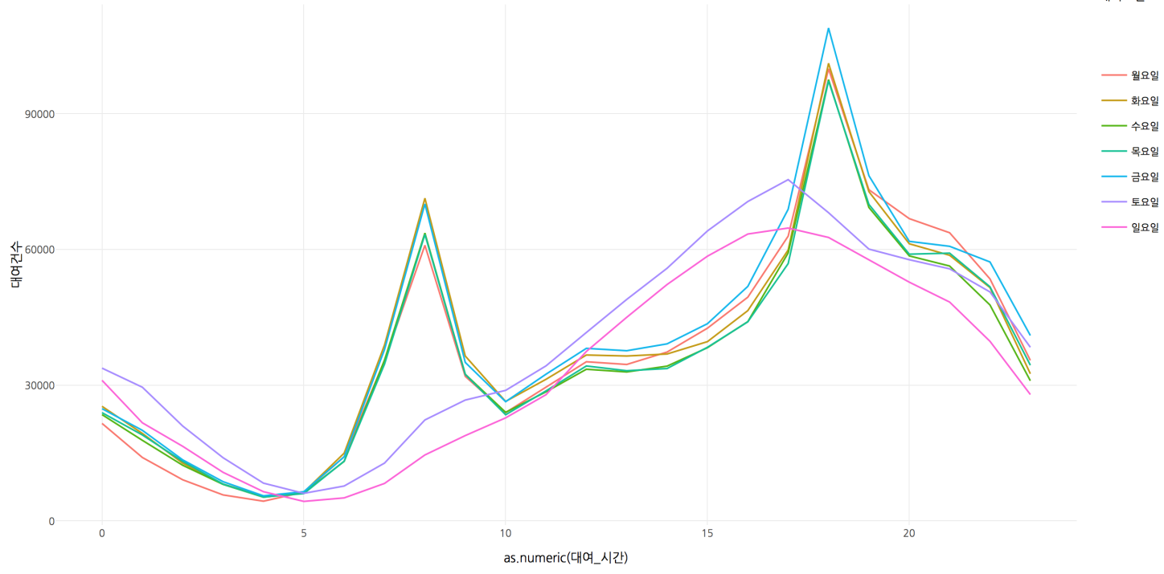
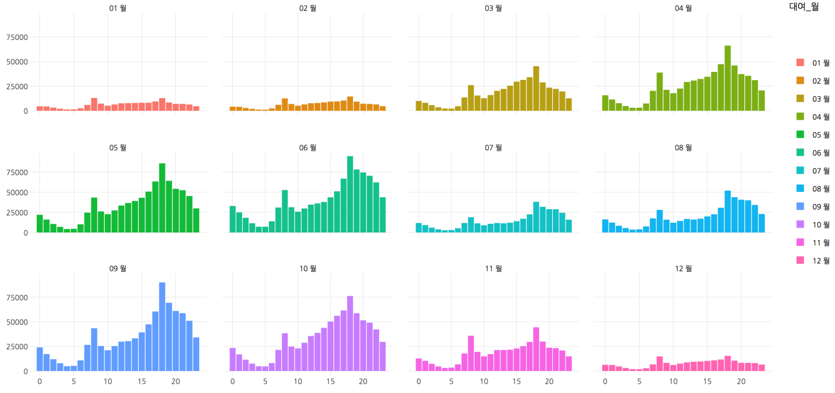
# 데이터 수집 및 탐색
서울시 공공자전거 대여이력 정보 (2017.06~2018.06)
탐색적 데이터 분석
< 요일별 대여건수 >
< 월별 대여건수 >
데이터 셋의 요일별, 월별 등 데이터 패턴 파악
Notes:
먼저 1년간의 따릉이 대여건수에 대한 탐색적 데이터 분석을 실시해본 결과, 오른쪽의 그래프는 요일별, 시간별 그래프인데
주중 및 평일의 패턴과 시간대에 따른 패턴이 존재함을 확인할 수 있었고, 월별 대여건수를 통해 따르이 대여건수에 계절성이
있음을 확인하였습니다.

Slide 10
# 데이터 수집 및 탐색
서울시 공공자전거 대여이력 정보 (2017.06~2018.06)
데이터 특성 파악에 따른 속성 세분화
680만 rows
대여일시 | 대여대여소번호 | 반납일시 | 반납대여소번호
대여일시 : 주말 및 공휴일 | 시간대 (범주화) | 계절
Notes:
따라서, 따릉이 대여일시를 속성에 따라 주말 및 공휴일, 시간대, 총 다섯개의 출근시간대, 낮시간대, 퇴근시간대, 밤, 새벽시간대로 범주화하였고 계절 속성으로 세분화하였습니다.

Slide 11
# 데이터 전처리
Notes:
데이터 전처리 과정에서는

Slide 12
# 데이터 전처리
Clustering
대여소
1
2
3
4
5
6
7
8
9
10
11
…
대여소
1
2
…
1163
1164
대여소군집
A
B
C
…
Y class downsizing
거리적 속성 (위도 | 경도)
K – means clustering
Notes:
약 1160여개의 대여소를 100여개의 대여소로 군집화하여 분석을 실시하였는데요, 위도경도만을 사용한 거리적 속성을 통한 케이민즈를 사용하였습니다.

Slide 13
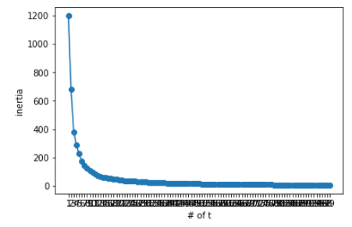
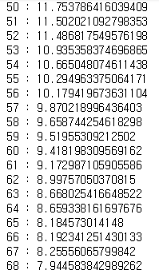
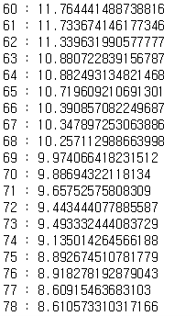
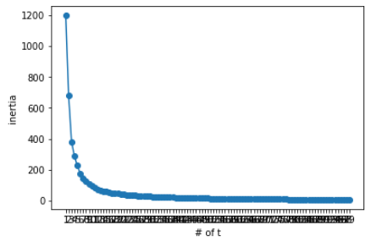
# 데이터 전처리
Clustering
한강을 포함하지 않도록 [ 강남 / 강북 ] 개별 클러스터링
# of K : K inertias
강남 (56)
강북 (68)
<Select K>
K inertias 값은 작을 수록 좋은
하지만, 너무 작게 군집화가 됨을 방지
K inertias = 10 에서 군집개수 결정
< 강남 & 강북 K inertias (1~100) >
Notes:
추가적으로, 군집이 한강을 포함하지 않도록 강남과 강북 각각 개별로 클러스터링을 한결과, 군집 1~100 개의 K inertia 값은 다음과 같이 나타났습니다. 이제 K 를 결정하기 위해 K inertia 값이 작을수록 군집화가 잘 되었음을 의미하지만, 저희는 지역 속성이 너무 작게 세분화되는 것을 방지하기 위해 K inertia = 10에서 컷팅하여 결정하였습니다.

Slide 14
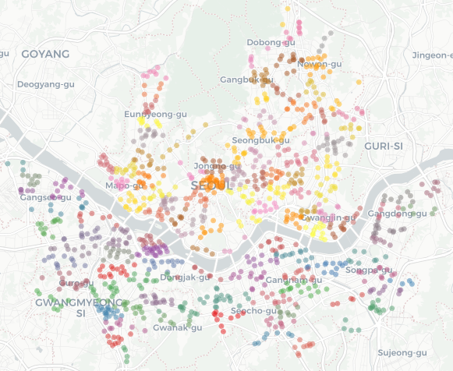
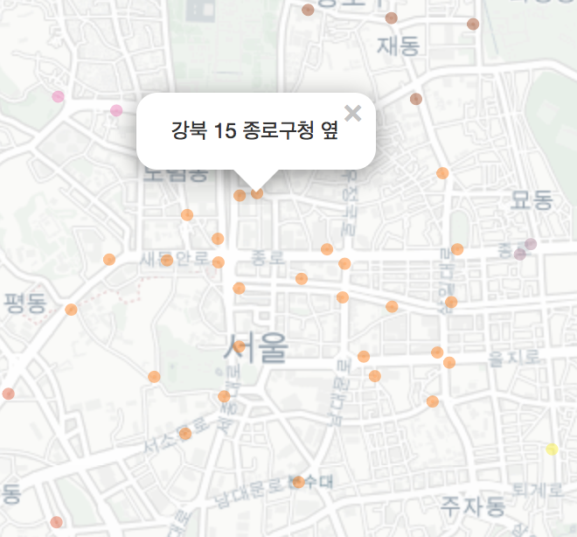
# 데이터 전처리
Clustering
Notes:
결과를 지도에 맵핑하여보면, 종로구청 근방으로 클러스터링이 되었는데, 종로구청 동문, 남문 등으로 세분화됨을 방지하기 위해 k inertia = 10 으로 설정한 것입니다.

Slide 15
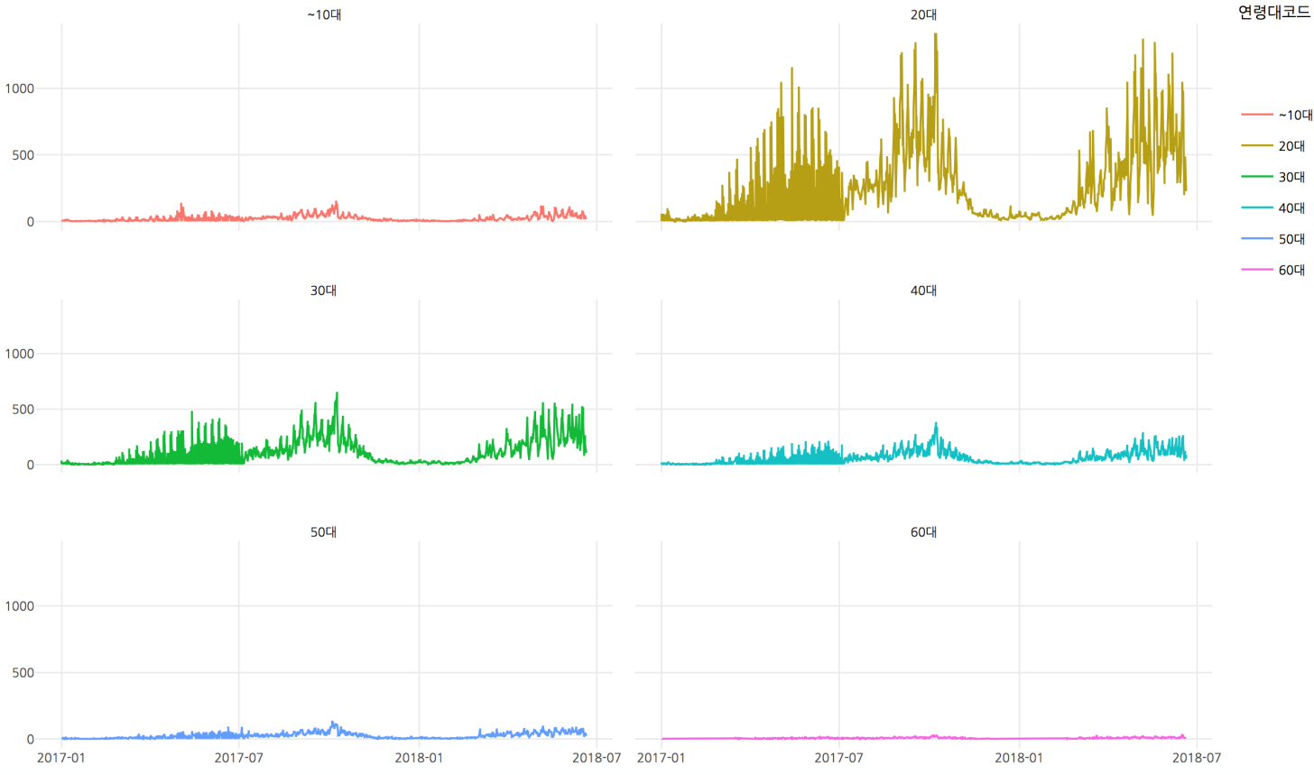
# 데이터 전처리
데이터 생성
타겟 광고를 위한 데이터 생성
따릉이 어플 가입자의 성별 및 연령 통계 도출
통계의 가중치 바탕으로 개인정보 랜덤 생성
< 서울시 공공자전거 연령별 신규가입자수 시각화 >
Notes:
그리고 타겟광고를 위해 데이터를 생성하였는데, 따릉이 어플 가입자의 성별 및 연령 통계를 도출하여 각각 가중치를 두어 개인정보를 랜덤하게 생성하였습니다.

Slide 16
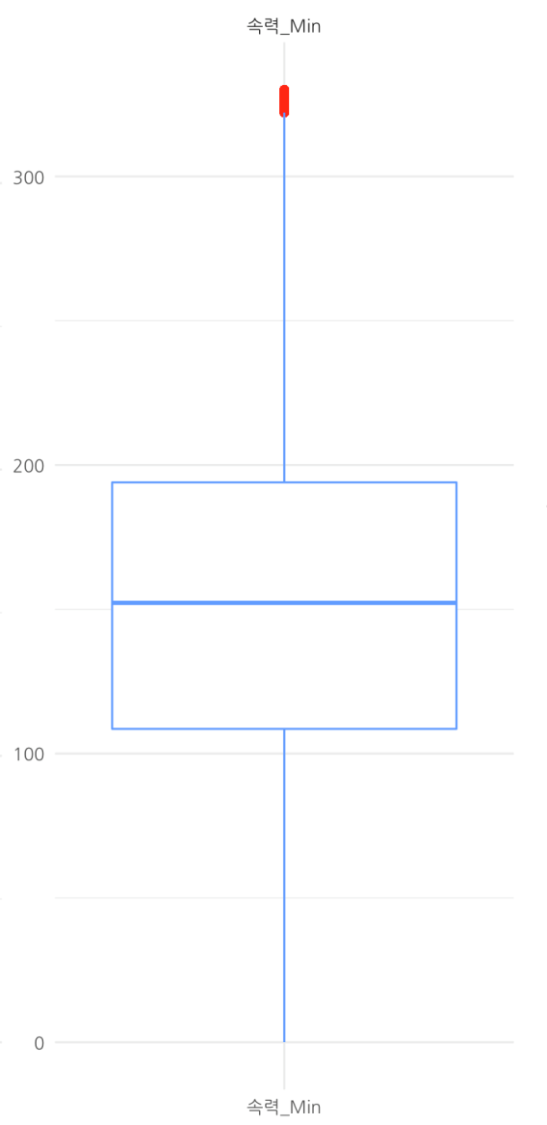
# 데이터 전처리
데이터 전처리 결과
결측치(Null) 제거
이상치 제거 (Box-plot Outlier)
군집간 이동 365회 미만 제거 (군집간 이동 1일 1회 미만)
680만 rows
530만 rows
< 속력데이터 Boxplot 예시 >
Notes:
마지막으로 결측치를 제거하고, 박스플랏 아웃라이어 이론을 활용한 이상치를 제거하였고, 군집간 이동이 일년동안 365회 미만인
군집을 제거하였습니다. 이는 군집간 이동이 1일 1회 미만이기에 유의미한 값이 아닐 것이라 판단되어 제거하였습니다.

Slide 17
# 네트워크 분석을 통한 광고 활용 방안
Notes:
소셜네트워크 분석 SNA 를 통한 광고 활용 방안에 대해 말씀드리겠습니다.

Slide 18
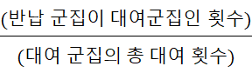
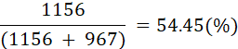
# 네트워크 분석을 통한 광고 활용 방안
1) 각 군집별 내부 순환율 도출
군집간의 이동 [ 대여 군집 -> 반납 군집 ] 순서쌍 도출
각 순서쌍의 대여이력 횟수 count
* 내부 순환율
대여 군집 | 반납 군집 | count
A | A | 1,156
A | B | 967
B | B | 3,200
C | A | 500
C | D | 2,307
D | C | 1,893
… | … | …
ex) A 군집의 내부순환율

Slide 19
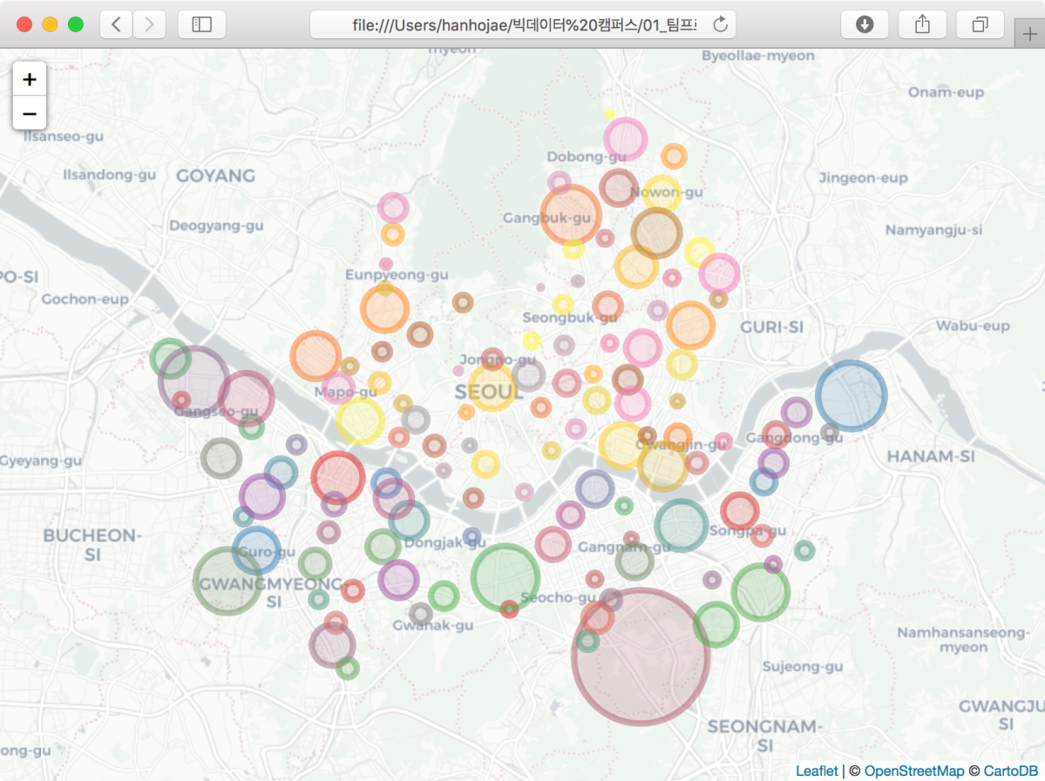
# 네트워크 분석을 통한 광고 활용 방안
2) 군집별 속성을 이용한 옥외 광고 예시
내부순환율이 높은 군집 옥외 광고
내부순환율이 높아 군집 이탈율이 낮음
ex) 지역속성을 대표하는 광고 설치
< 군집별 총이용건수 대비 내부이용율 Bubble plot >

Slide 20
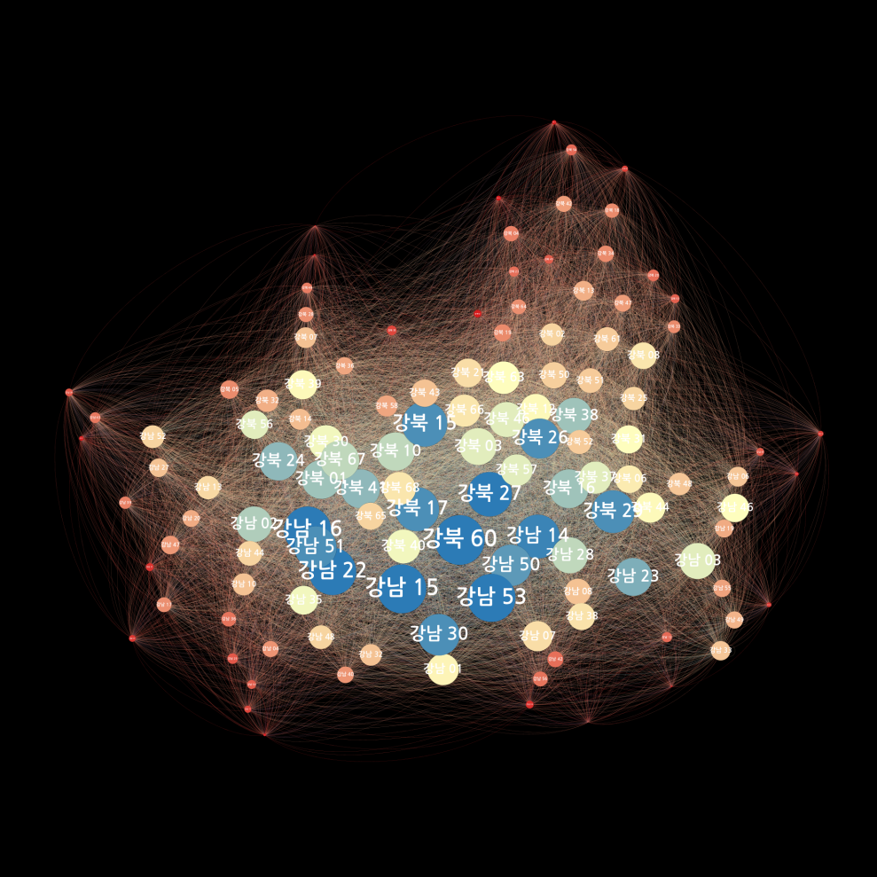
# 네트워크 분석을 통한 광고 활용 방안
2) 군집별 속성을 이용한 옥외 광고 예시
내부순환율이 낮은 군집 옥외 광고
내부순환율이 낮아 군집 이탈율이 높음
ex) 지역속성의 영향을 적게 받는 광고 설치
Notes:
따라서 내부 순환율이 낮은 군집에 대해서는 해당 군집의 주변 네트워크를 파악하여 군집보다는 네트워크의 속성을 대표하는 광고 제시

Slide 21
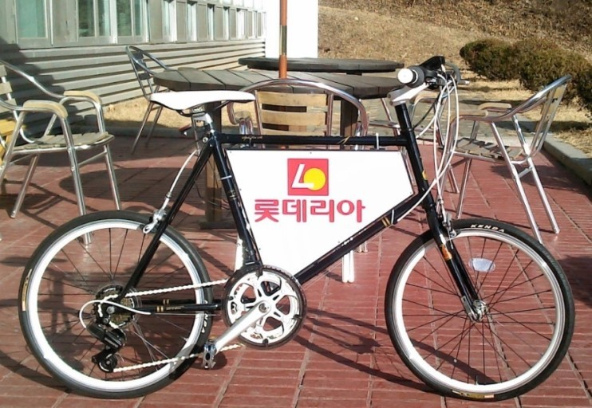
# 네트워크 분석을 통한 광고 활용 방안
4) 군집별 속성을 이용한 옥외 광고 설치 예시
Citibike(NY)
바이쿨
Notes:
따라서 내부 순환율이 낮은 군집에 대해서는 해당 군집의 주변 네트워크를 파악하여 군집보다는 네트워크의 속성을 대표하는 광고 제시

Slide 22
# XGBoost를 활용한 타겟 광고 활용 방안

Slide 23
# XGBoost를 활용한 타겟 광고 활용 방안
1) XGBoost
<통합 데이터 (530만 rows)>
<XGBoost 과정>
Data Columns
반납군집
대여군집
주말 및 공휴일
시간대 (범주화)
기온
계절
미세먼지농도
초미세먼지농도
성별
연령대
하드웨어 Computing power 한계
530만 -> 100만 rows 랜덤 샘플링
범주형 변수의 더미화
[ Train : Test ] = 7 : 3
Target Variable (Y)
연령대
10대
..
10대 | … | 60대
1 | .. | 0
.. | .. | …
Independent Variables (X)

Slide 24
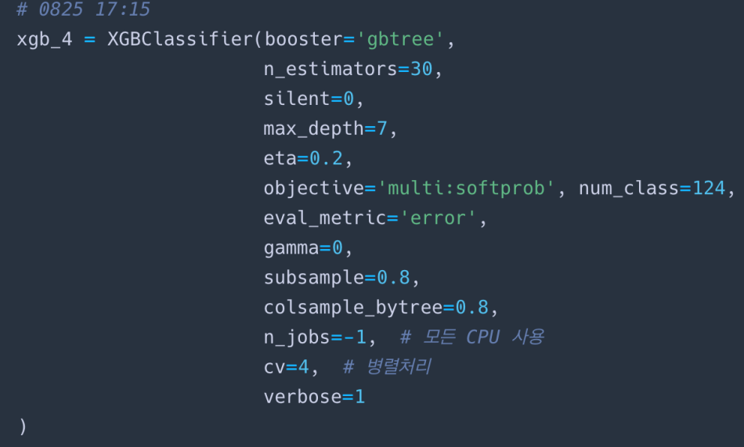
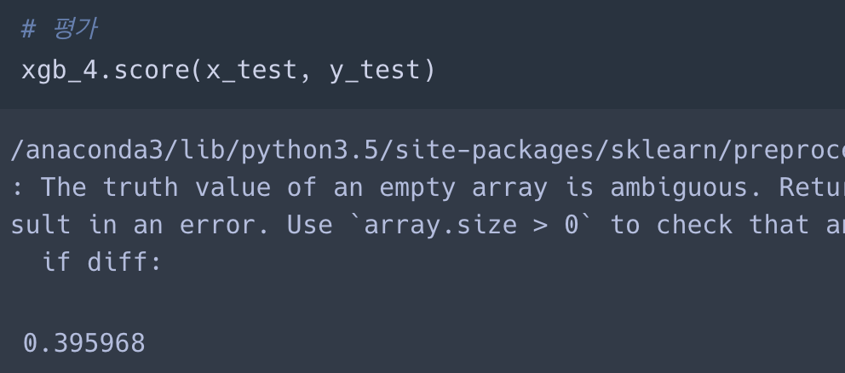
# XGBoost를 활용한 타겟 광고 활용 방안
2) XGBoost 결과
<Score 해석>
약 40% 의 정확도
<전문가 의견 (서울대학교 박사과정 김강진)>
“ X data 의 Column 의 개수와 Y 의 Class 개수를 고려하였을 때 (Prob = 1/124), 모델의 적합도 40% 는 높은 수치라 생각됩니다.”
따라서, XGBoost 를 사용하여 모델 구축

Slide 25


# XGBoost를 활용한 타겟 광고 활용 방안
3) 모델을 활용한 앱 광고 실행 방안
<상황 설정>
20대 | 남성 | 가을 | 25.0︒C | 주말 | 퇴근시간대 | 사당역 5번출구 대여 | ……
[사당역 5번출구 따릉이 대여소]

Slide 26
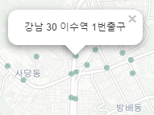
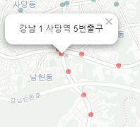
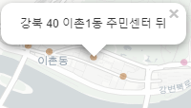
# XGBoost를 활용한 타겟 광고 활용 방안
3) 모델을 활용한 앱 광고 실행 방안
<결과 예측>
(by XGBoost.predict_proba)
1순위 강남 30 (0.201527)
ex) 미용실, 생활용품, 편의점…
2순위 강남 01 (0.141744)
ex) 직장인 점심맛집…
3순위 강북 40 (0.121398)
ex) 명품샵, 백화점 ..

Slide 27

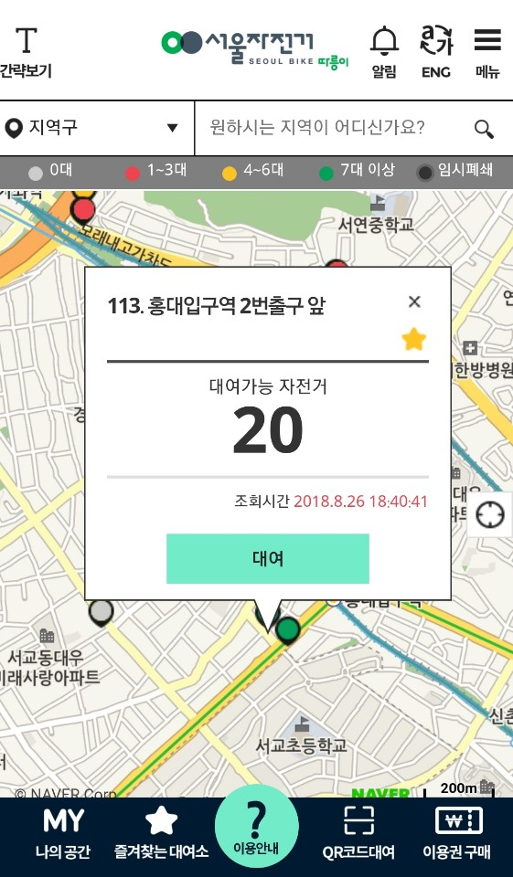

# XGBoost를 활용한 타겟 광고 활용 방안
3) 모델을 활용한 앱 광고 실행 예시
대여완료 X
사용자 대여완료 순간 상위군집 타겟 광고 팝업

Slide 28
# Development

Slide 29
Development
Notes:
광고수요 상승 -> 적자해소
향후 개인정보보호법 완화 -> 활용성 확대
컴퓨팅 파워 -> 통합데이터 학습을 통한 정확도 향상

Slide 30
Thank You

Slide 31
Q & A

Slide 32
#. References
뉴스 기사 (적자, 따릉이 광고 싣고 달려야하는데…) – http://news.heraldcorp.com/view.php?ud=20180329000358&md=20180401003321_BL
서울시 종관기상관측현황 데이터 – 기상자료개방포털
서울시 공공자전거 대여이력 정보 – 서울열린데이터광장
서울시 공공자전거 대여소 정보 – 서울열린데이터광장
서울시 자치구별 대기환경 현황 – 서울열린데이터광장

